Slide 1
База даних Тема “Студент”
Виконав студент групи пм-21
Кульчицький-Жигайло Андрій

Slide 2
Зміст
Структура бази даних
Головні функції
Функціонал тригерів
Ролі в базі даних
Користувачі в базі даних

Slide 3
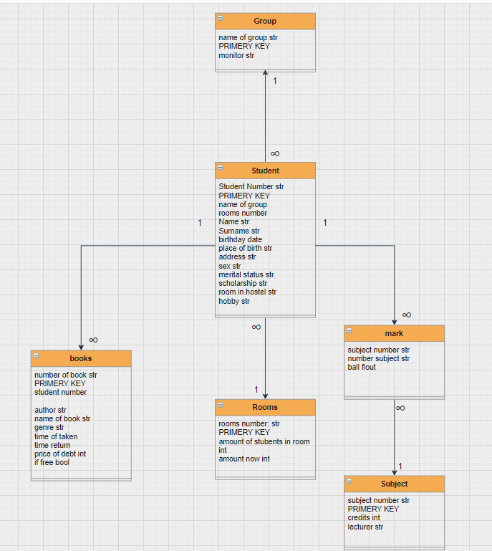
Структура бази даних
В першу чергу проаналізуємо всі ключові елементи структури.
Головним елементом є студент від якого випливають інші обєкти як наприклад група, предмети, місце проживання. Кожен з об’єктів містить конкретну інформацію. Взаємодіяти дані об’єкти можуть за допомогою спеціальних назв що характеризуватимуть конкретний елемент в об’єкті.

Slide 4
Головні функції
Розглянемо першу фікцію даної програми, а саме здатність нарахування стипендії групі студентів. А здатність нараховування конкретному студенту допоможе виправити певні помилки при системних помилках або при появі людського фактора.

Slide 5
Функціонал тригера books
Наступна можливість даної бази даних є перевірка певних умов за допомогою тригерів в таблицях books та rooms.
Розглянемо першу перевірку в таблиці books. Вона виконує умову що студент не може взяти книжок на суму більше 100. Для того щоб автоматизувати перевірку ми використаємо тригери
books_cheack_price_of_debt_insert який добавляє інформацію.
Та books_cheack_price_of_debt_update який оновлює інформацію . У випадку не виконання умови дані два тригери не дозволять добавити чи оновити дані.

Slide 6
Функціонал тригера rooms
Тепер розглянемо перевірку для таблиці rooms. Головним змістом цієї перевірки є те, що в одній кімнаті може проживати лише 3 студенти. Для того щоб уникнути різних непорозумінь були створені тригери які будуть перевіряти дану умову. Для добавляння студентів використовуємо тригер InsertCheackRooms.
А для добавляння використовуємо UpdateCheackRooms. У випадку порушень умов дані тригери не позволять зробити зміни.

Slide 7
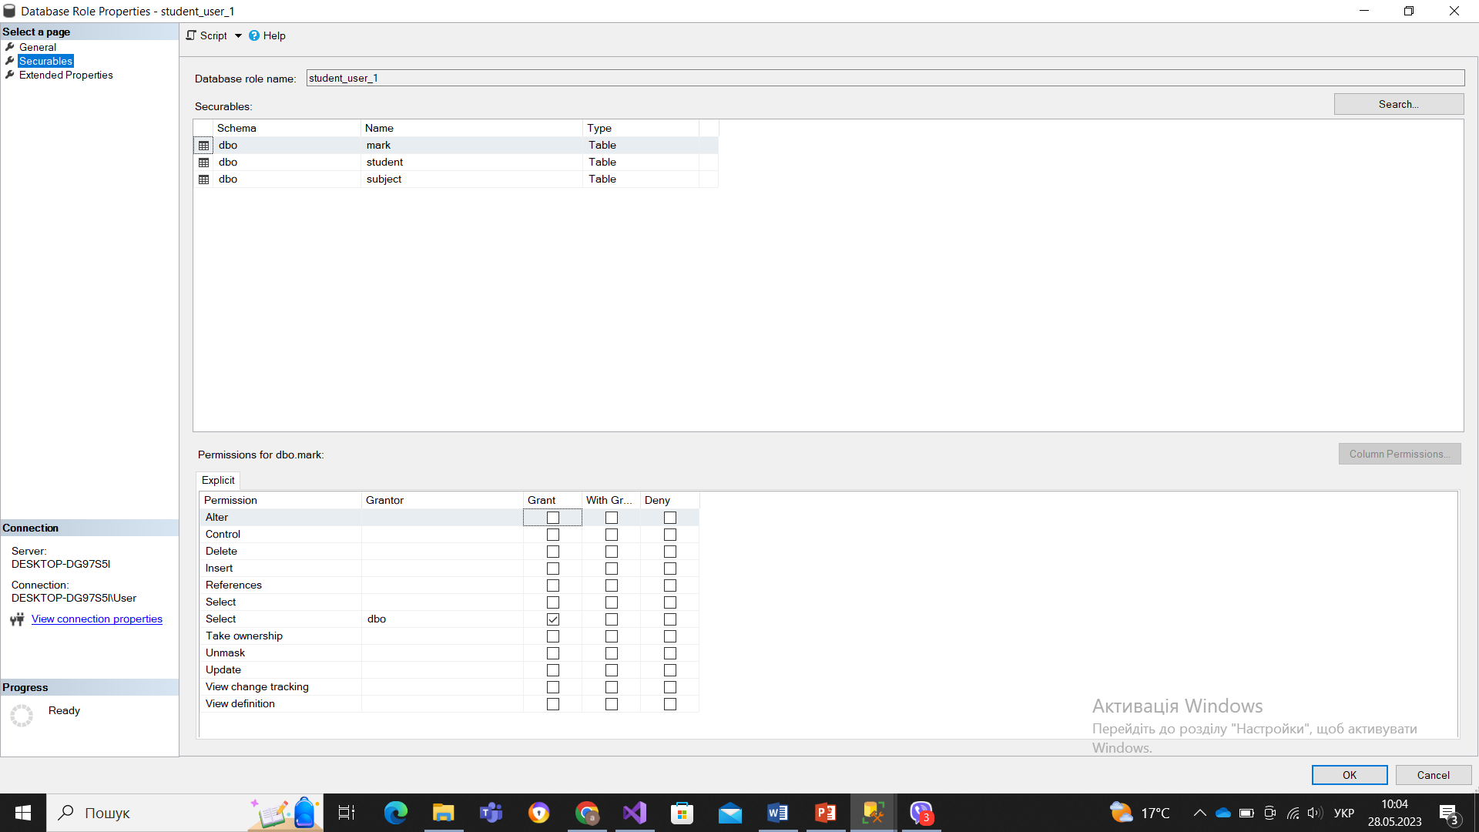
Роль Student_user
Розглянемо типові ролі для даної бази даних.
Першою роллю є [Student_user]. Кожен користувач який має дану роль може користуватися з певними обмеженнями. Дані можливості будуть вказані на рисунку:

Slide 8

Роль Lecture_user
Наступною роллю [Lecture_user] який вже має більшу кількість можливостей користування базою даних але також має певні обмеження .

Slide 9
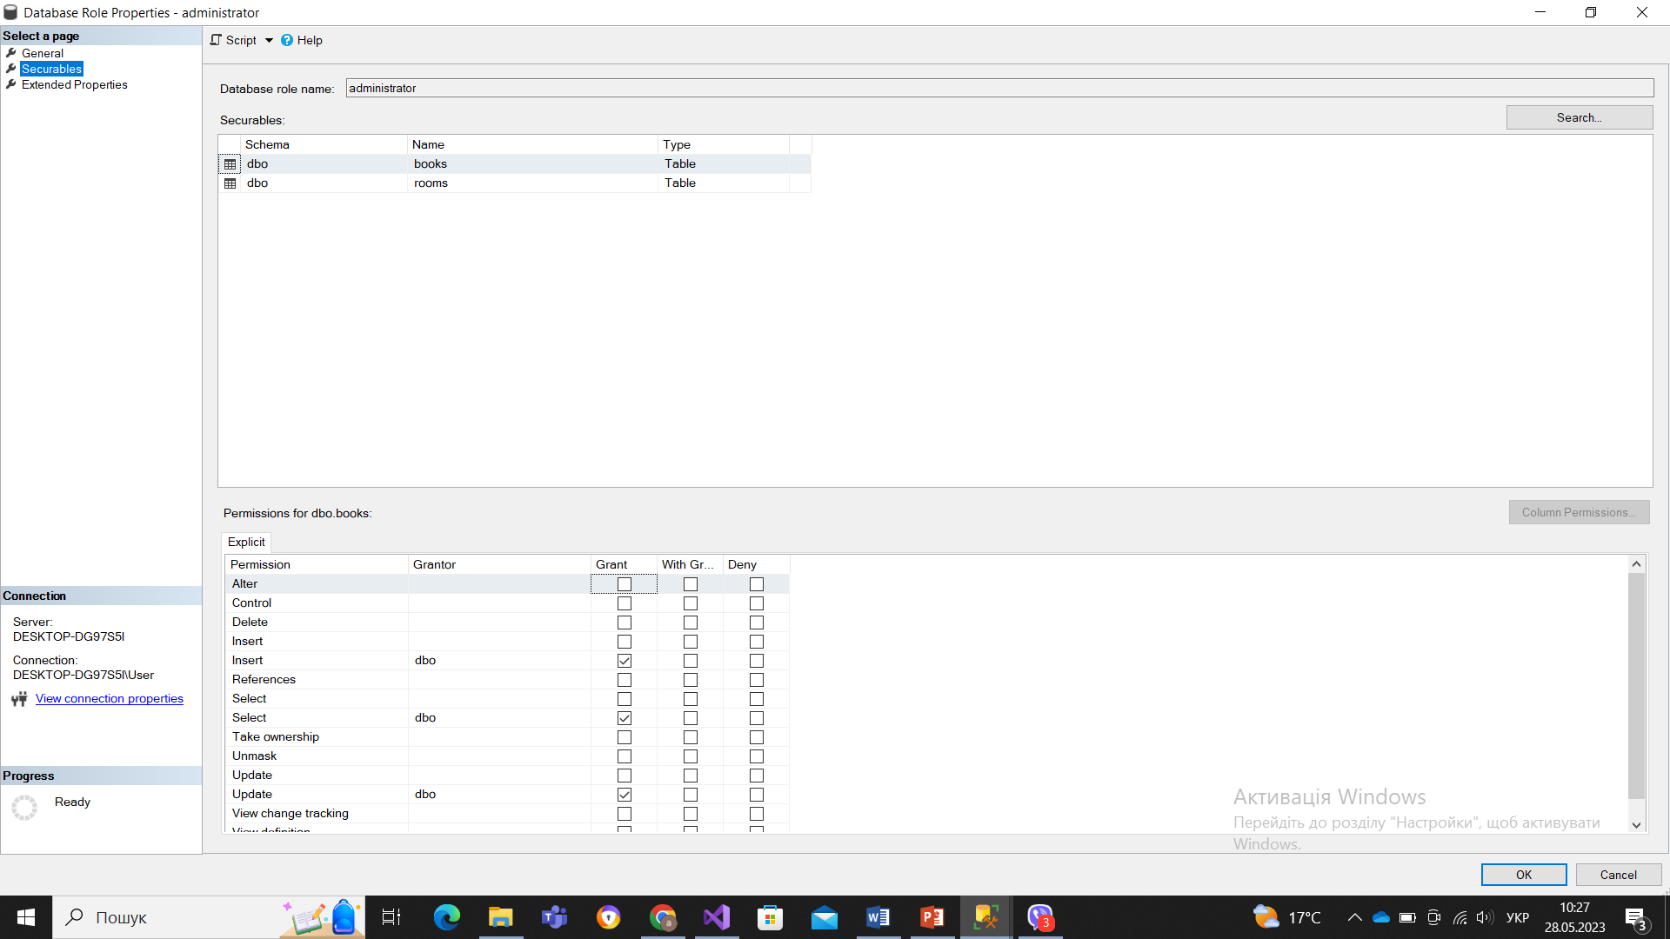
Роль Аdministrator
Останьою роллю в даній базі даних є [Аdministrator] який має повний доступ до певних таблиць таких як books та rooms. Можливі доступи продемонструємо на рисунку.

Slide 10
Користувачі
Так само в базі даних існує кілька користувачів які мають додаткові можливості. Наприклад створені такі користувачі як [Monitor], [Rector], [librarian]. Користувачі так само можуть бути приєднаними до ролі і виконувати ті самі властивості що роль так само і свої власні.

Slide 11
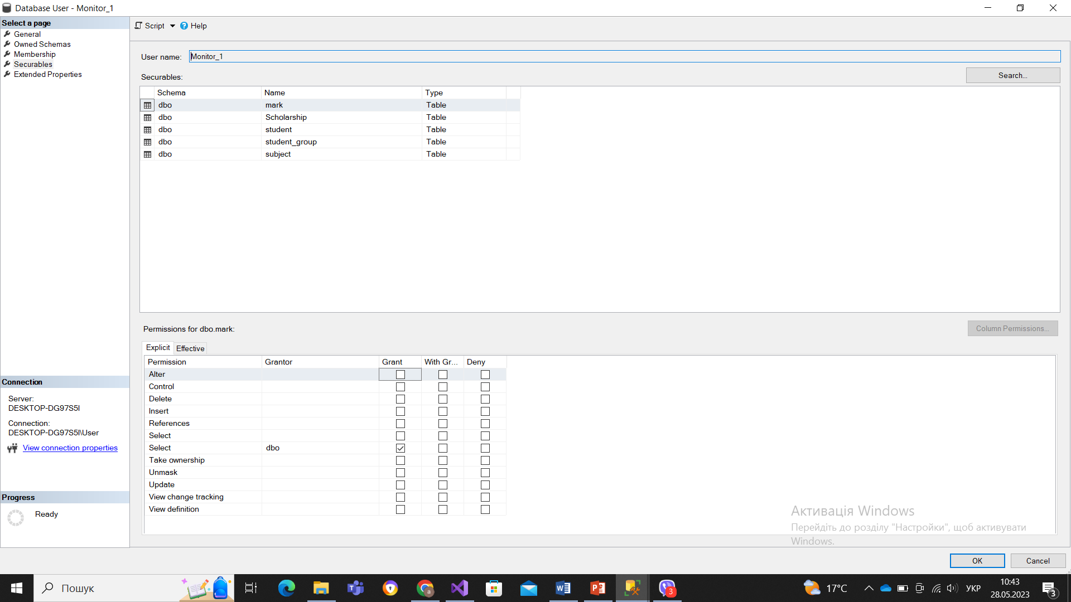
Користувач Monitor
Першим користувачем розглянемо [Monitor]. Він має трохи більше привілегій ніж роль студента. Можливі доступи продемонструємо на рисунку

Slide 12
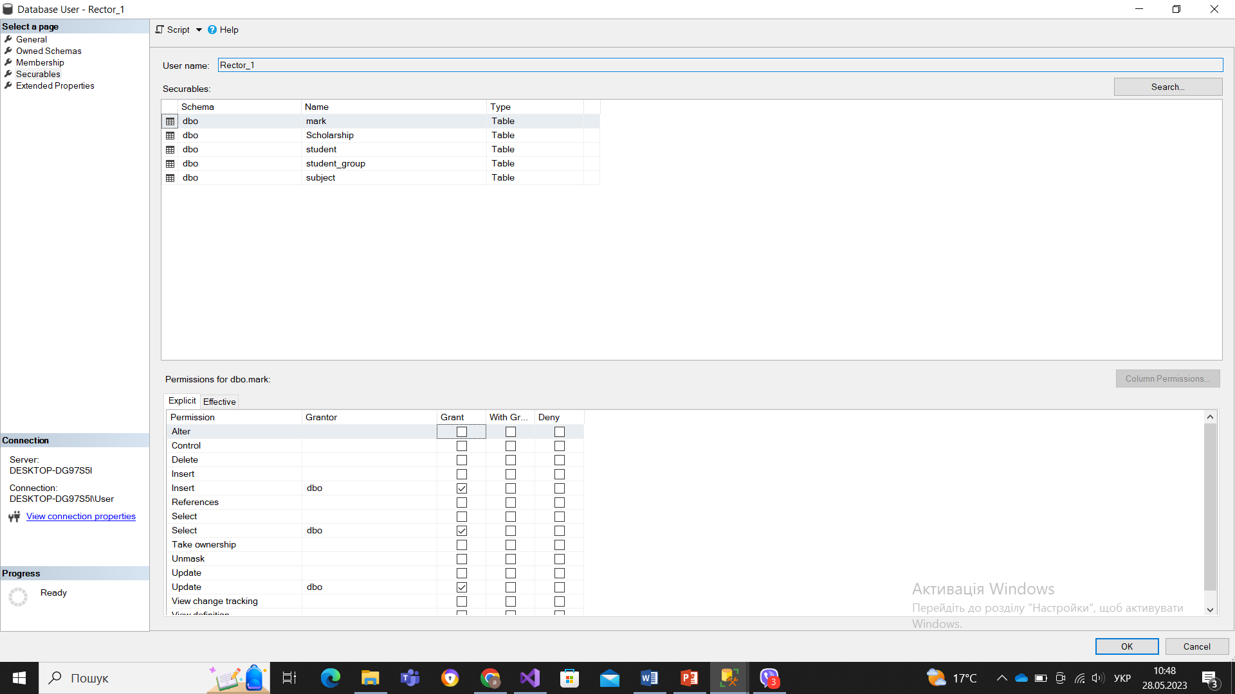
Користувач Rector
Другим користувачем розглянемо [Rector] він має деякі додаткові можливості який немає роль викладача.
Можливі доступи продемонструємо на рисунку

Slide 13

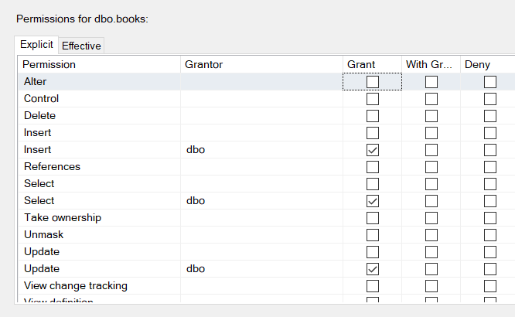
Користувач Librarian
Третім користувачем розглянемо [Librarian]. В даному випадку він має навпаки більш обмежену кількість можливостей за адміністратора. Можливі доступи продемонструємо на рисунку

Slide 14
Дякую заувагу!

